Slide 1
Iptables + DDoS

Slide 2
Что такое межсетевой экран?

Slide 3
МСЭ
Межсетевой экран (МСЭ) — это устройство обеспечения безопасности сети, которое осуществляет мониторинг входящего и исходящего сетевого трафика и на основании установленного набора правил безопасности принимает решения, пропустить или блокировать конкретный трафик
Аппаратный
Программный
Смешанного типа

Slide 4
МСЭ
Уровень модели OSI | Протоколы Интернет | Тип межсетевого экрана
1. Прикладной | Telnet, FTP, DNS, NFS, PING, SMTP, HTTP | · Шлюз прикладного уровня · Межсетевой экран экспертного уровня
2. Представления данных
3. Сеансовый | TCP, UDP | · Шлюз сеансового уровня
4. Транспортный | TCP, UDP
5. Сетевой | IP, ICMP | · Межсетевой экран с фильтрацией пакетов
6. Канальный
7. Физический

Slide 5
Фильтрация на сетевом уровне
Фильтрация входящих и исходящих пакетов осуществляется на основе информации, содержащейся в следующих полях TCP- и IP-заголовков пакетов: IP-адрес отправителя; IP-адрес получателя; порт отправителя; порт получателя.

Slide 6
Фильтрация на сетевом уровне
К преимуществам такой фильтрации относится:
сравнительно невысокая стоимость;
гибкость в определении правил фильтрации;
небольшая задержка при прохождении пакетов.
Недостатки:
не собирает фрагментированные пакеты;
нет возможности отслеживать взаимосвязи (соединения) между пакетами.

Slide 7
Фильтрация на сетевом уровне
В зависимости от отслеживания активных соединений межсетевые экраны могут быть:
stateless (простая фильтрация), которые не отслеживают текущие соединения (например, TCP), а фильтруют поток данных исключительно на основе статических правил;
stateful, stateful packet inspection (SPI) (фильтрация с учётом контекста), с отслеживанием текущих соединений и пропуском только таких пакетов, которые удовлетворяют логике и алгоритмам работы соответствующих протоколов и приложений.

Slide 8
Фильтрация на сетевом уровне
К преимуществам такой фильтрации относится:
анализ содержимого пакетов;
не требуется информации о работе протоколов 7 уровня.
Недостатки:
сложно анализировать данные уровня приложений (возможно с использованием ALG – Application level gateway).

Slide 9
Фильтрация на прикладном уровне
С целью защиты ряда уязвимых мест, присущих фильтрации пакетов, межсетевые экраны должны использовать прикладные программы для фильтрации соединений с такими сервисами, как, например, Telnet, HTTP, FTP.
Подобное приложение называется proxy-службой , а хост, на котором работает proxy-служба – шлюзом уровня приложений. Такой шлюз исключает прямое взаимодействие между авторизованным клиентом и внешним хостом

Slide 10
Фильтрация на прикладном уровне
К преимуществам такой фильтрации относится:
простые правила фильтрации;
возможность организации большого числа проверок. Защита на уровне приложений позволяет осуществлять большое количество дополнительных проверок, что снижает вероятность взлома с использованием "дыр" в программном обеспечении;
способность анализировать данные приложений.
Недостатки:
относительно низкая производительность по сравнению с фильтрацией пакетов;
proxy должен понимать свой протокол (невозможность использования с неизвестными протоколами)?;
как правило, работает под управлением сложных ОС.

Slide 11
Фильтрация на прикладном уровне
К преимуществам такой фильтрации относится:
простые правила фильтрации;
возможность организации большого числа проверок. Защита на уровне приложений позволяет осуществлять большое количество дополнительных проверок, что снижает вероятность взлома с использованием "дыр" в программном обеспечении;
способность анализировать данные приложений.
Недостатки:
относительно низкая производительность по сравнению с фильтрацией пакетов;
proxy должен понимать свой протокол (невозможность использования с неизвестными протоколами)?;
как правило, работает под управлением сложных ОС.

Slide 12
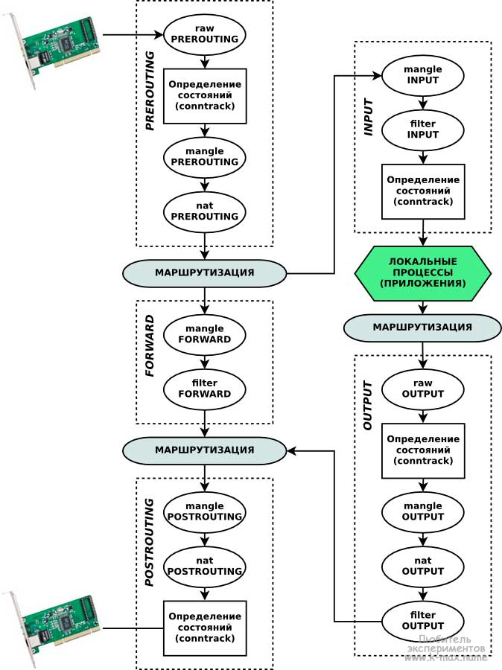
Iptables

Slide 13
Iptables
Цепочки организованны в 4 таблицы:
raw — пакет проходит данную таблицу до передачи системе определения состояний. Используется редко, например для маркировки пакетов, которые НЕ должны обрабатываться системой определения состояний. Для этого в правиле указывается действие NOTRACK. Содержитcя в цепочках PREROUTING и OUTPUT.
mangle — содержит правила модификации (обычно полей заголовка) IP‐пакетов. Среди прочего, поддерживает действия TTL, TOS, и MARK (для изменения полей TTL и TOS, и для изменения маркеров пакета). Редко необходима и может быть опасна. Содержится во всех пяти стандартных цепочках.

Slide 14
Iptables
Цепочки организованны в 4 таблицы:
nat — предназначена для подмены адреса отправителя или получателя. Данную таблицу проходят только первый пакет из потока, трансляция адресов или маскировка (подмена адреса отправителя или получателя) применяются ко всем последующим пакетам в потоке автоматически.
Поддерживает действия DNAT, SNAT, MASQUERADE, REDIRECT. Содержится в цепочках PREROUTING, OUTPUT, и POSTROUTING.
filter — основная таблица, используется по умолчанию если название таблицы не указано. Используется для фильтрации пакетов. Содержится в цепочках INPUT, FORWARD, и OUTPUT.

Slide 15
Iptables

Slide 16
Denial of Service
http://www.youtube.com/watch?v=F77zzNUZm9M

Slide 17

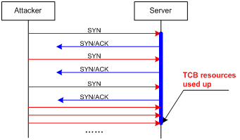
SYN Flooding

Slide 18
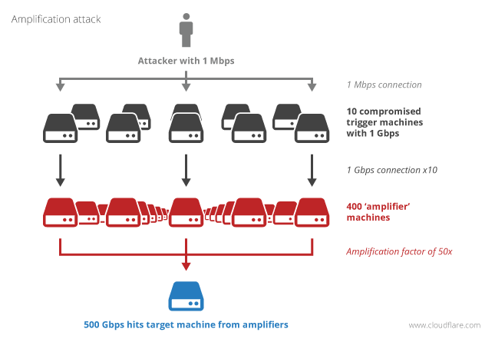
NTP-атака
Уязвимость get_monlist

Slide 19
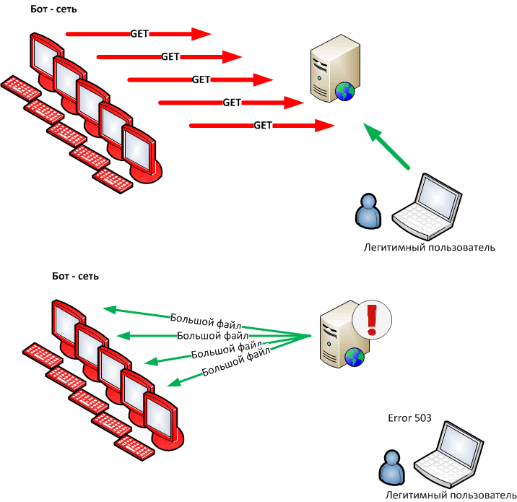
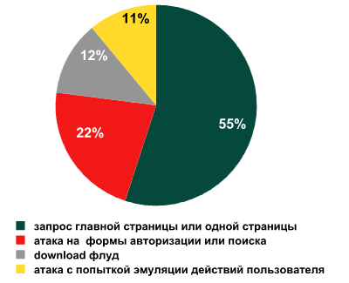
HTTP-атака
Анализ типов от Kaspersky Lab 2013 год

Slide 20
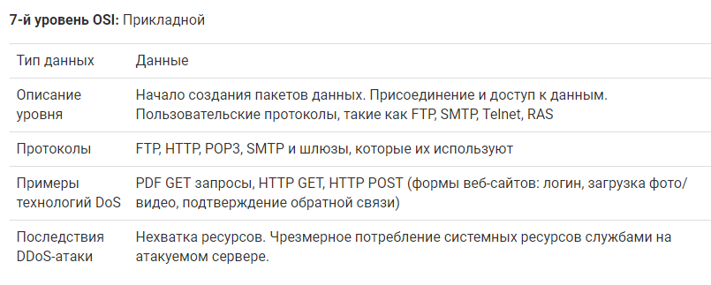
DDoS типы

Slide 21
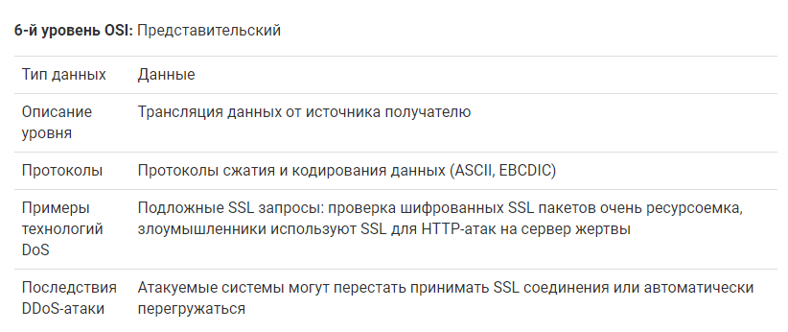
DDoS типы

Slide 22
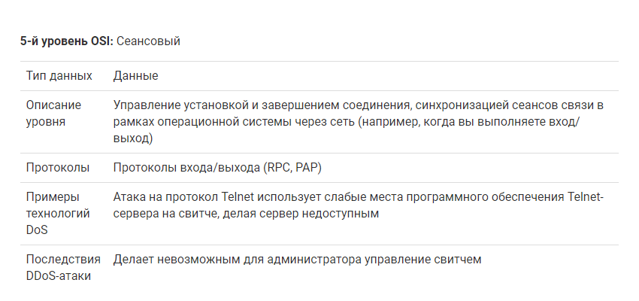
DDoS типы

Slide 23
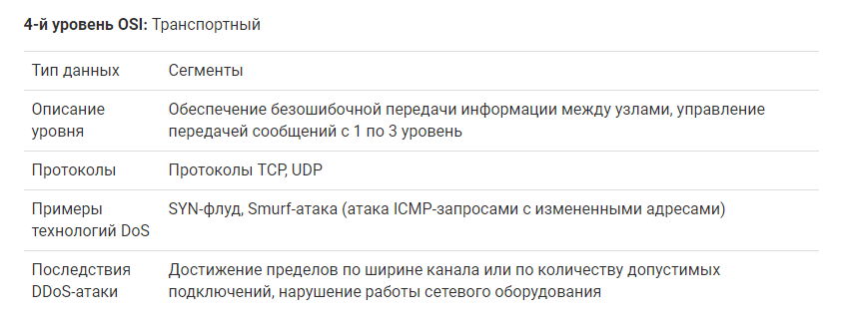
DDoS типы

Slide 24
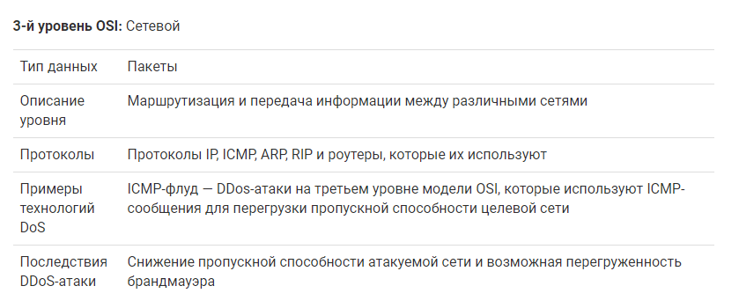
DDoS типы

Slide 25
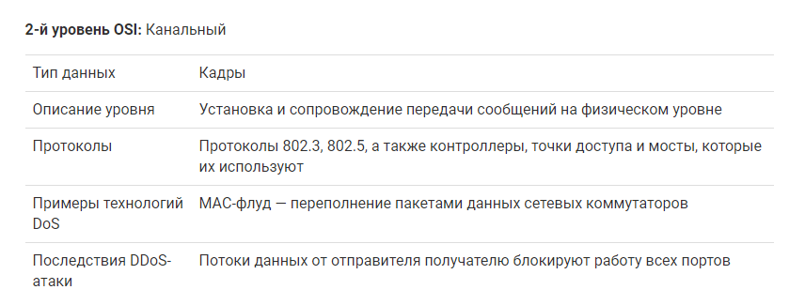
DDoS типы

Slide 26
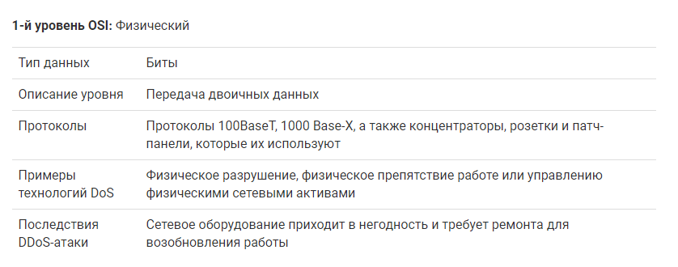
DDoS типы

